Slide 1
Leveraging MATLAB Simulink for Hexapod Robot Simulation and Control
Zwischenvortrag zu Bachelorarbeit
Bastian Klein
Embedded Systems AG
Autonomous Intelligent Systems AG

Slide 2
TODOS:
Genau drauf eingehen, was der eigene Beitrag ist !
Hauptteil schreiben
Probleme formulieren
Weitere, noch allgemeinere Übersichtsgrafik erstellen
‚Zeilenabstand überall 1.5(wie auf Hexapod-Folie)

Slide 3
Aufmacher_template
Warum ist Thema interessant und wichtig ?

Slide 4
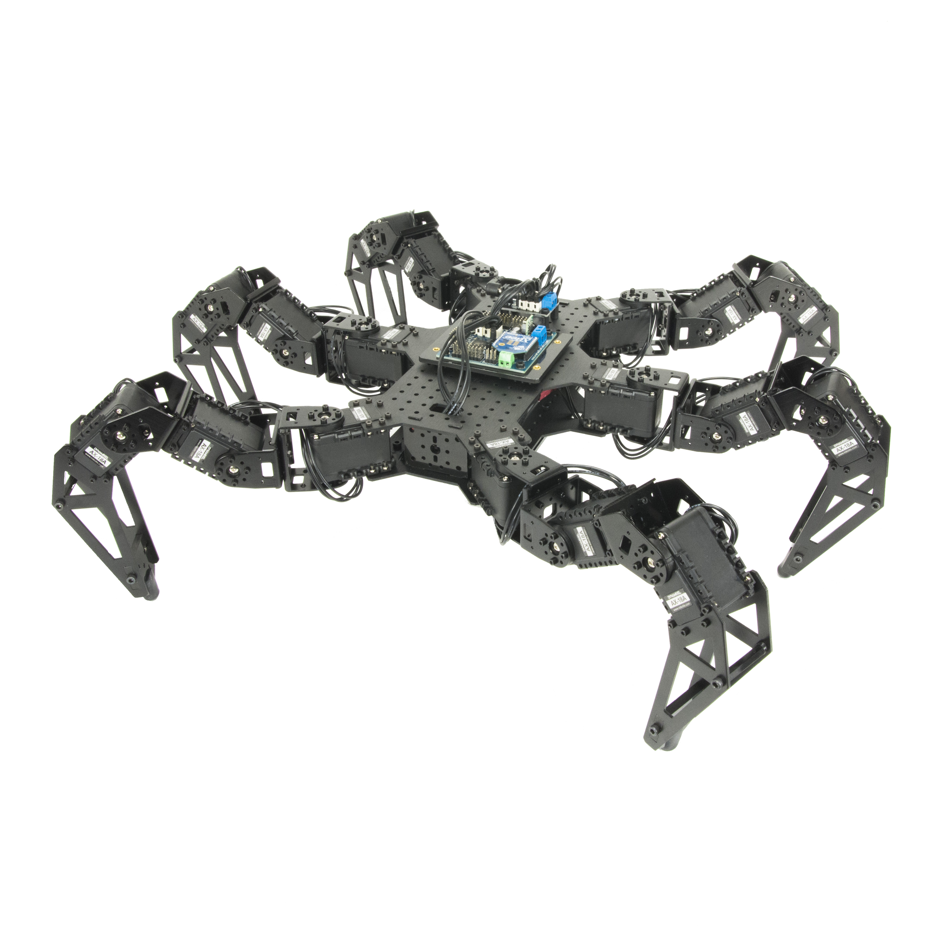
Hexapods
Insektenartige Roboter
6 Beine, 3 Gelenke pro Bein 18 DoF
Hohe Flexibilität und Standfestigkeit
Komplexer Bewegungsablauf
[Fig.1] PhantomX MK3, Trossen Robotics

Slide 5
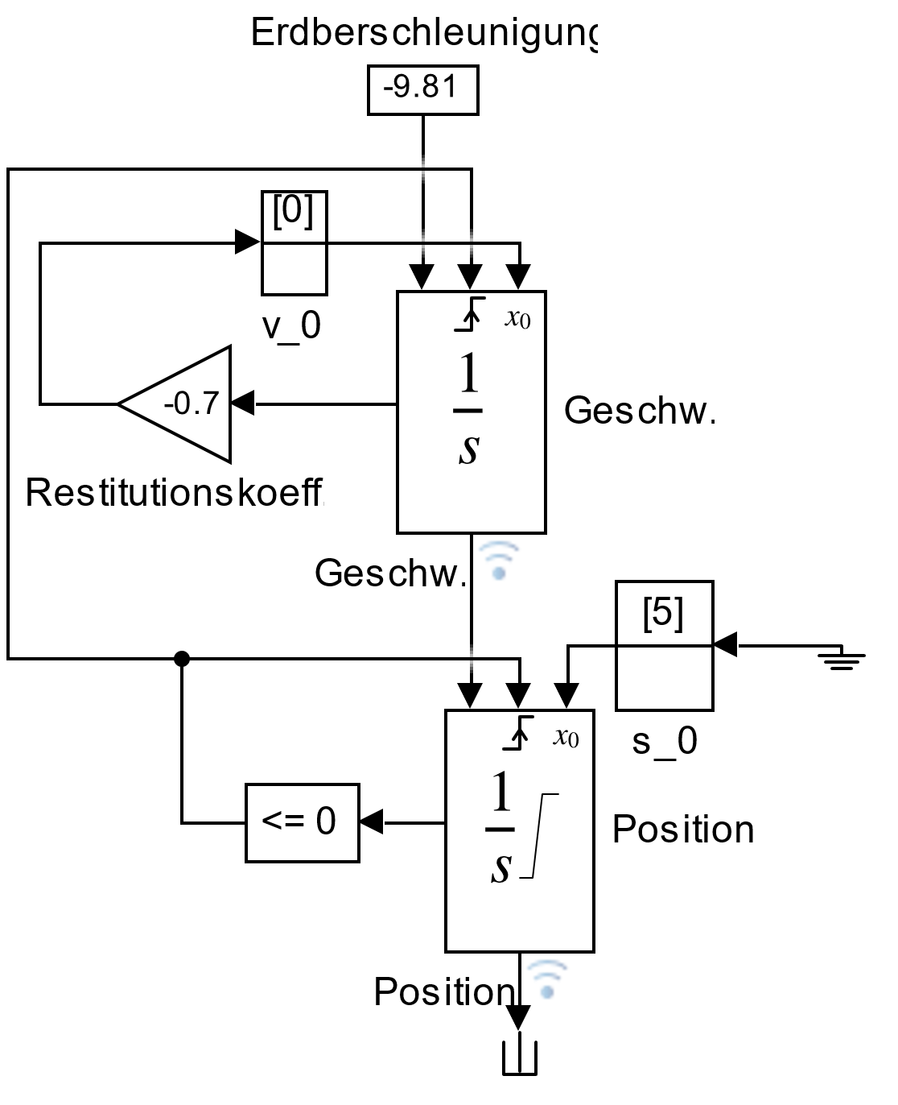
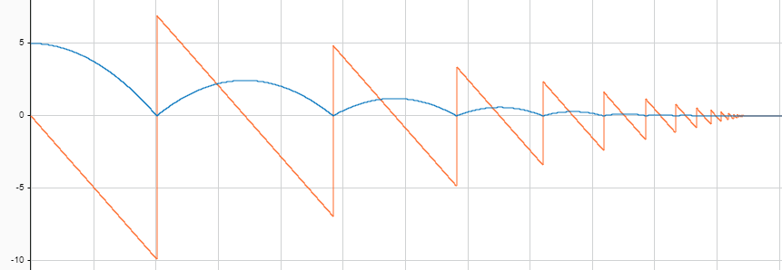
MATLAB Simulink
- Grafische Modellierung
Hierarchisch angeordneter Blöcke
Datenübertragung mittels Signallinien
Bibliotheken mit vordefinierten Blöcken
[Fig.2]: Simulink, springender Ball
[Fig.3]: Position[blau] und Geschw.[orange] des Balls
Notes:
- MATLAB ist Software zum Beschreiben und Lösen math. Probleme sowie deren grafischer Darstellung

Slide 6
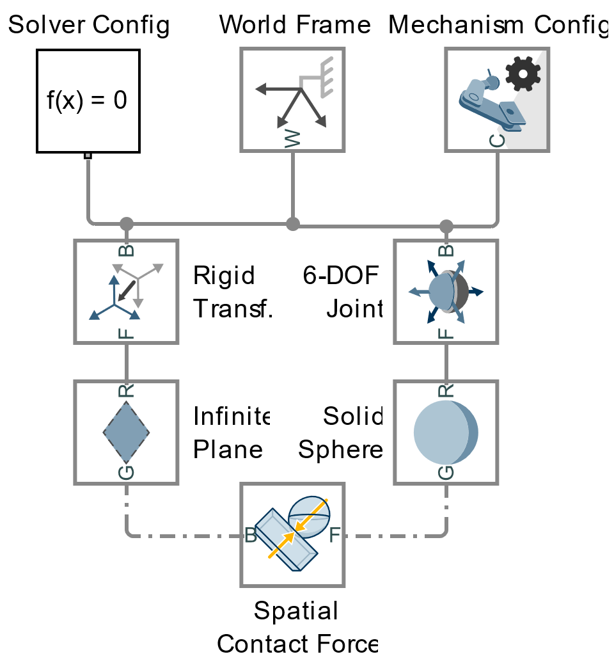
Simscape
Bibliothek für physikalische Modellierung
Festkörpersimulationen, uvm.
Koordinatensysteme, Transformationen, versch. Gelenke
[Fig.2]: Simscape, Modell eines springenden Balls

Slide 7
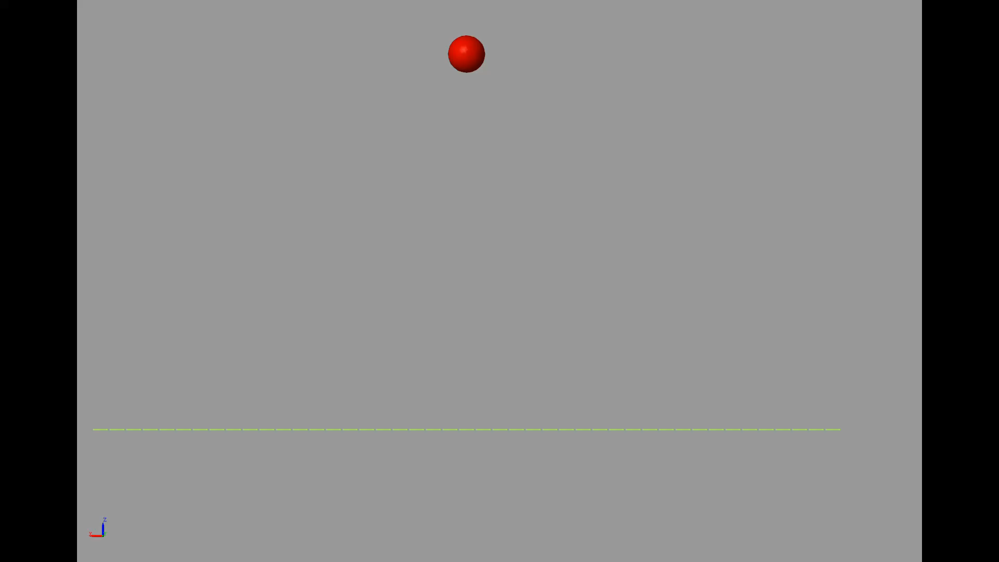
Simscape: Beispiel
[Video1]: Simscape, Aufnahme des springender Ball

Slide 8
Wieso Simulation, wieso Simulink ?
- Testen auf Hardware sehr aufwändig
Bessere Analysemöglichkeiten
Reproduzierbarkeit
Weit verbreitetes, vielfältiges Tool
Schnelle Entwicklung möglich
Einfache Integration mit z.B. Reinforcement Learning

Slide 9
Problem_template
Welches bisher ungelöste Problem wird gelöst
Auf einer Folie zusammenfassen

Slide 10
Problem
Entwicklung von Controllern komplex -> Simulation sinnvoll
Kein öffentlich verfügbares, modernes Hexapod-Modell in Simulink
Entwicklung dieses, auch für die weitere Forschung der Arbeitsgruppe
Erlernen der Beinkoordination durch RL so auch noch nicht gemacht worden
Welches bisher ungelöste Problem wird gelöst
Auf einer Folie zusammenfassen

Slide 11
Ansatz_template
Am besten mit Bild
Auf einer Folie -> Fokus auf wesentliche Ideen, keine tech. Details

Slide 12
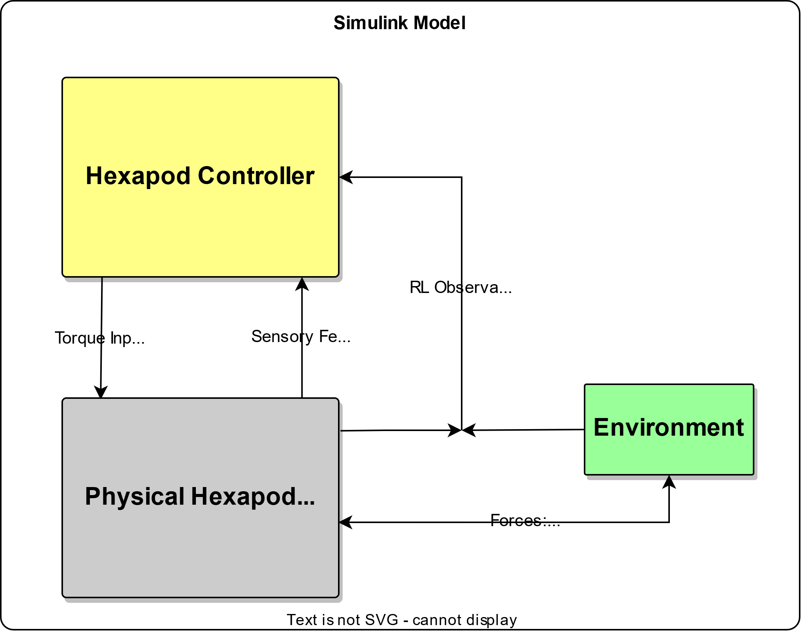
Ansatz
[Fig.3] Überblick Simulink-Modell

Slide 13
Übersicht/Gliederung_template
Wie ist restlicher Vortrag strukturiert
Hier kann auch Ansatz-Bild verwendet werden, wenn dort alle wichtigen Themen vorkommen
Normalerweise der Fall

Slide 14
Übersicht

Slide 15
Grundlagen
Auf das konzentrieren, was Zuhören benötigen, um restlichen Vortrag zu verstehen

Slide 16
Insect Locomotion
Auf das konzentrieren, was Zuhören benötigen, um restlichen Vortrag zu verstehen

Slide 17
Inverse Kinematik
Auf das konzentrieren, was Zuhören benötigen, um restlichen Vortrag zu verstehen

Slide 18
PID-Controller
Auf das konzentrieren, was Zuhören benötigen, um restlichen Vortrag zu verstehen

Slide 19
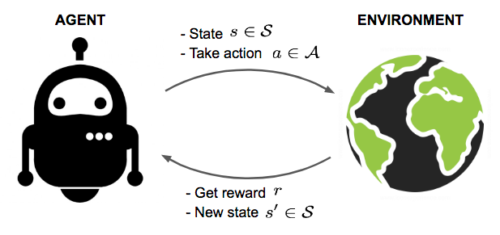
Reinforcement Learning
Auf das konzentrieren, was Zuhören benötigen, um restlichen Vortrag zu verstehen

Slide 20
Ansatz in Tiefe

Slide 21
Fazit
Zusammenfassung wesentlicher Ideen und Beiträge

Slide 22
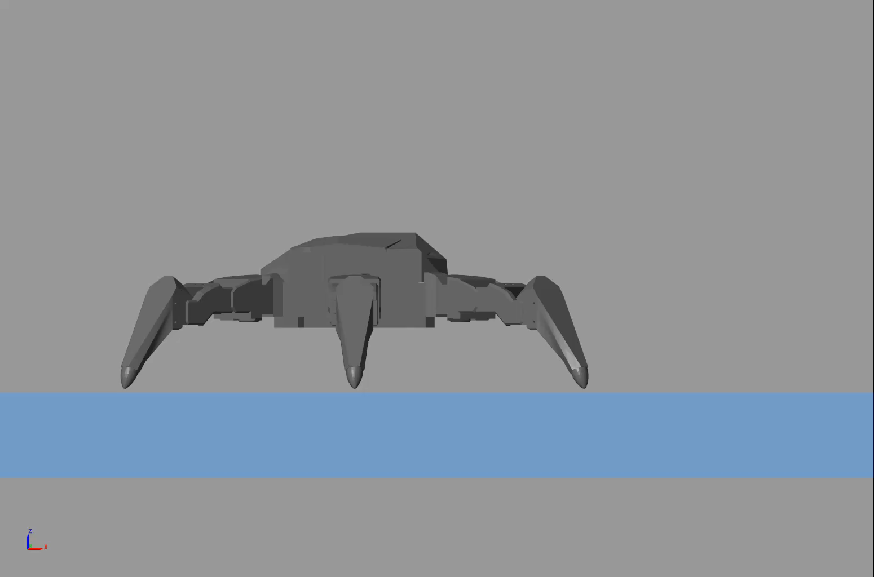
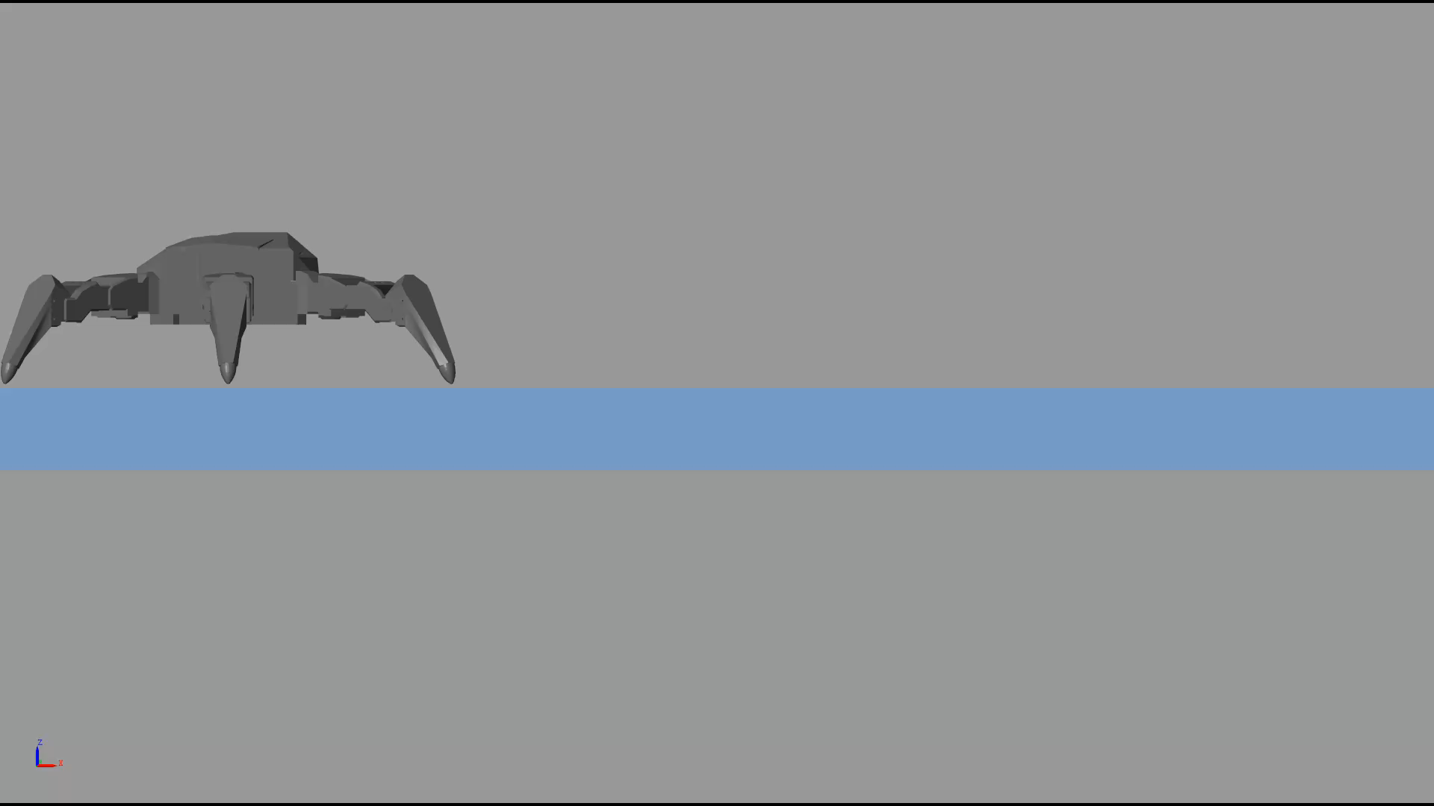
Roboter in Aktion
[Video1] PID-Controller reagiert zu langsam
[Video2] Angepasster PID-Controller

Slide 23
Aktueller Stand
Physisches Hexapod-Modell
Einzelne Beinbewegung
Feste Gang-Arten
RL-Modell
Input-Anpassungen
RL-Training
Integration mit Sanando‘s Modell
…

Slide 24
Ausblick
Im Zwischenvortrag noch nicht unbedingt

Slide 25
Quellen:
[Fig.1]: https://www.trossenrobotics.com/phantomx-ax-hexapod.aspx
[Fig.2]:

Slide 26
Template-Folie

